Slide 1

TOÁN 1

Slide 2
Khởi động

Slide 3
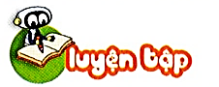
Sách Toán_trang 97

Slide 4
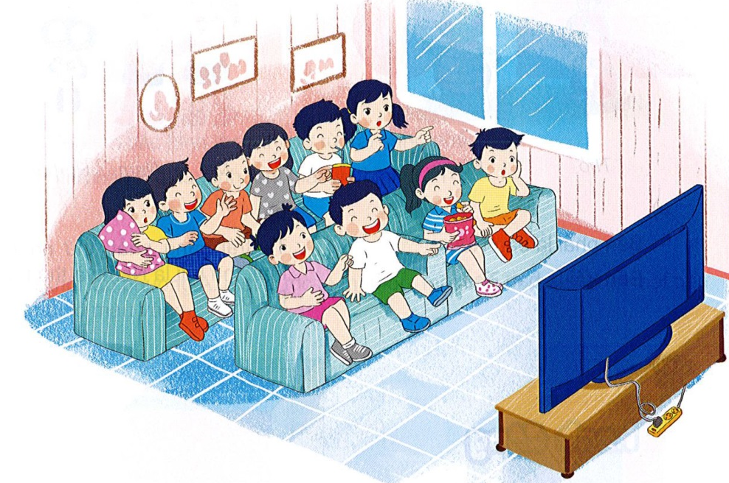
1
Có một số bạn ngồi thành hai hàng để xem phim hoạt hình.
Hỏi:
6
Hàng trước có mấy bạn?
5
4
3
2
1
Hàng sau có mấy bạn?
4
b) Tất cả có bao nhiêu bạn ngồi xem phim?
3
2
1
?
4
+
?
6
=
?
10

Slide 5
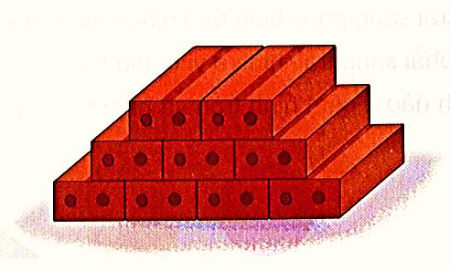
2
Các viên gạch được xếp thành hình dưới đây. Hỏi có bao nhiêu viên gạch ở:
Hàng trên cùng?
b) Hàng dưới cùng?
1
2
c) Hàng giữa?
1
2
3
1
2
3
4
d) Cả ba hàng?
?
2
+
?
4
=
?
?
9
3
+

Slide 6
Củng cố

Slide 7
Dặn dò

Slide 8

Tạm biệt các bạn!
Tạm biệt các bạn!

